Slide 1

Решение задач на готовых чертежах. Подобные треугольники.
Геометрия. 8 класс.

Slide 2
1
2
3
4
5
6
7
8
9
10
11
12
13
14
15
16
17
18
19
20
21
22
23
24
25
26
27
28
29
30

Slide 3


1.
Дано:
Найти:
B
30
16
20
С
D
А

Slide 4
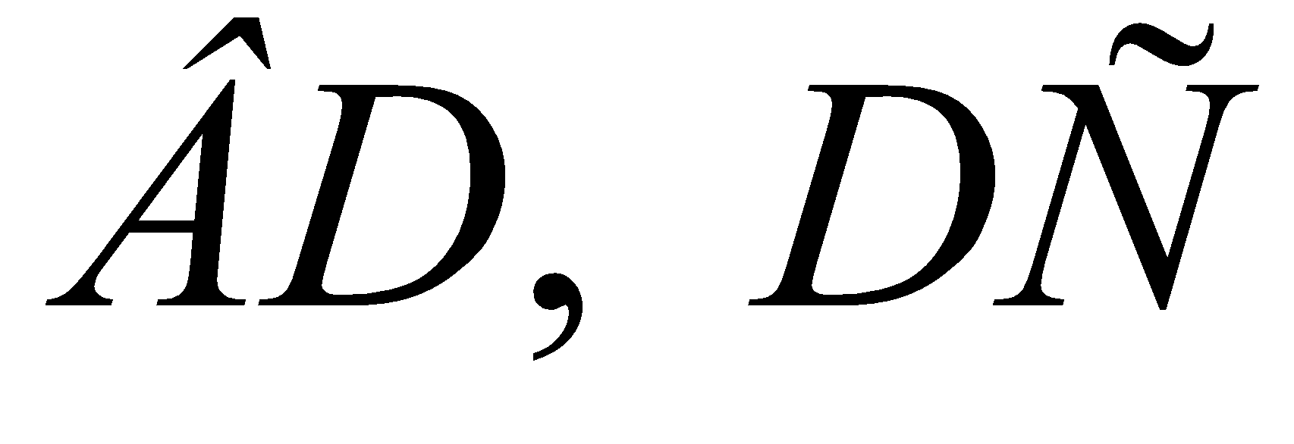
2.
Дано:
Найти:
B
20
D
14
А
21
С

Slide 5
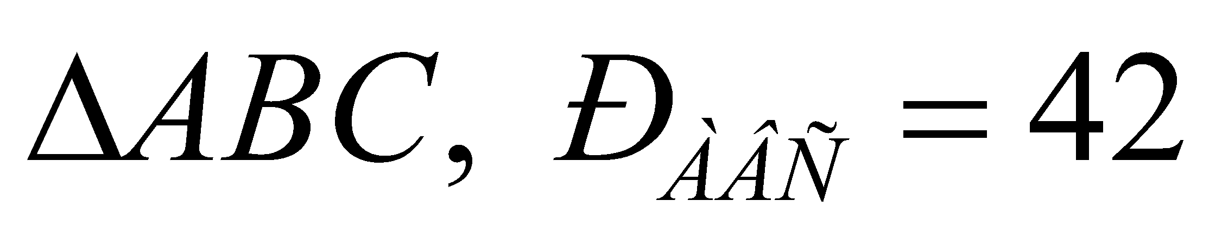
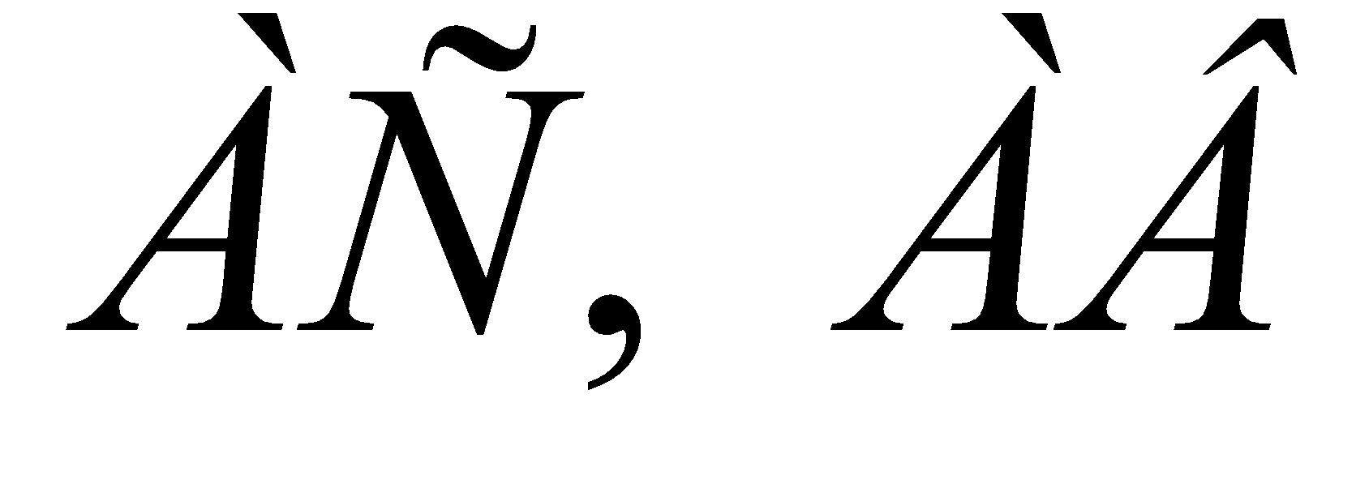
3.
Дано:
Найти:
А
4,5
13,5
B
С
D

Slide 6
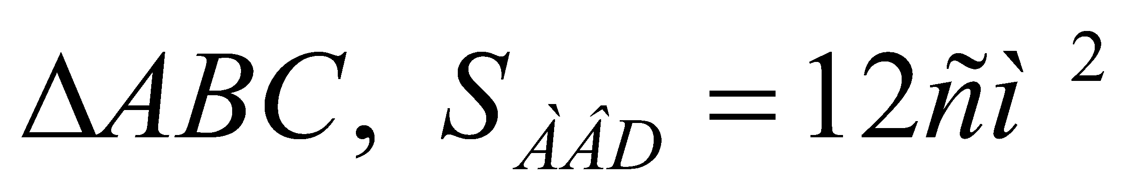
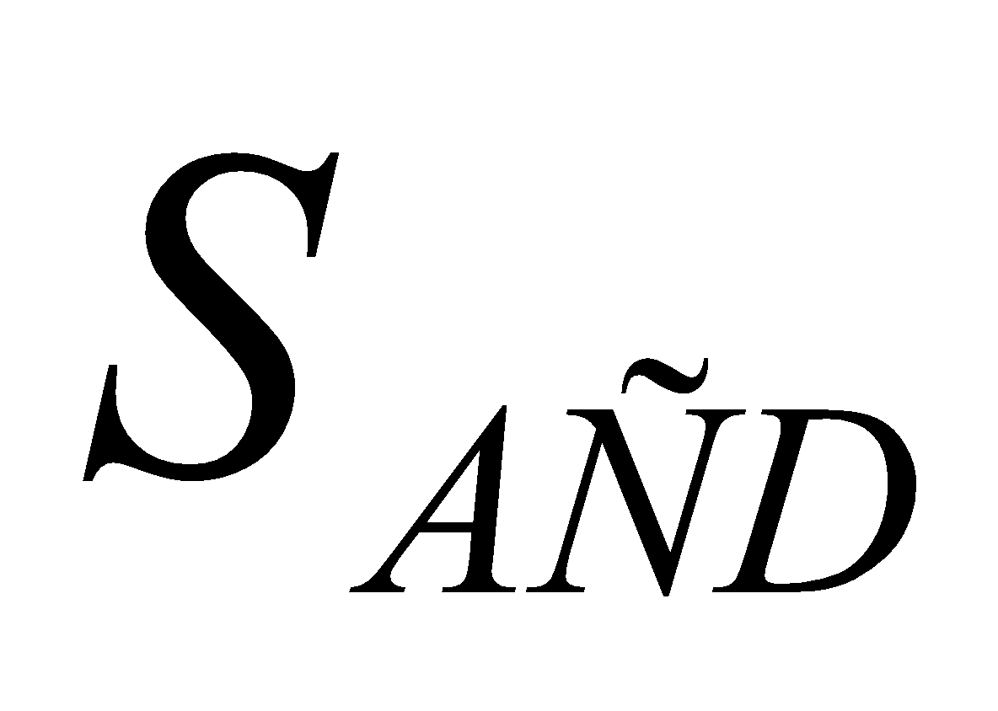
4.
Дано:
Найти:
B
D
4
А
6
С

Slide 7
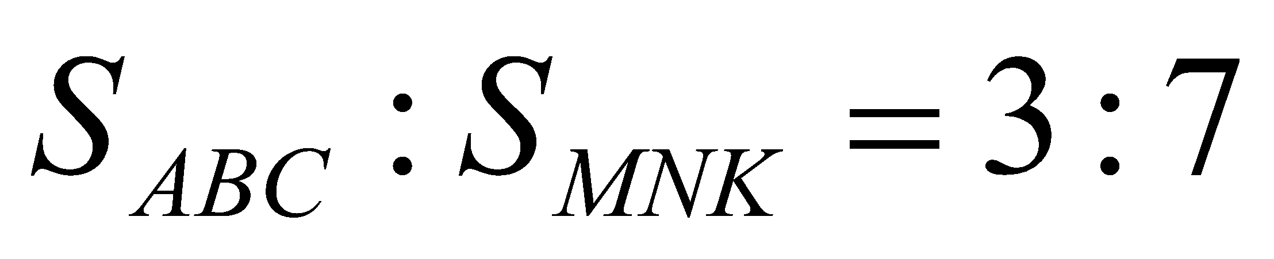

5.
Дано:
Найти:
N
B
5
6
7
А
C
K
M

Slide 8
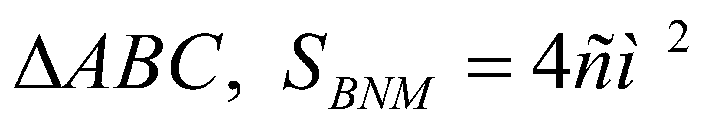
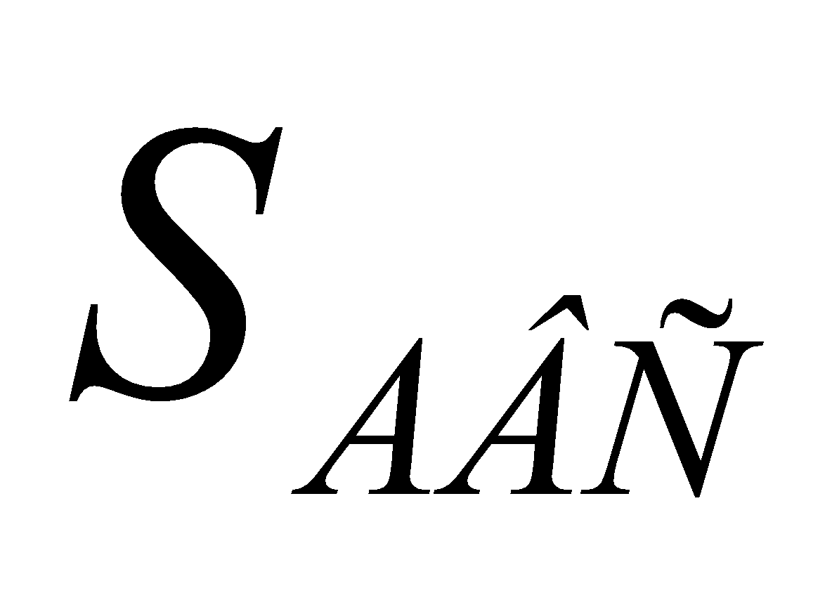
6.
Дано:
Найти:
C
5
M
2
А
B
N

Slide 9

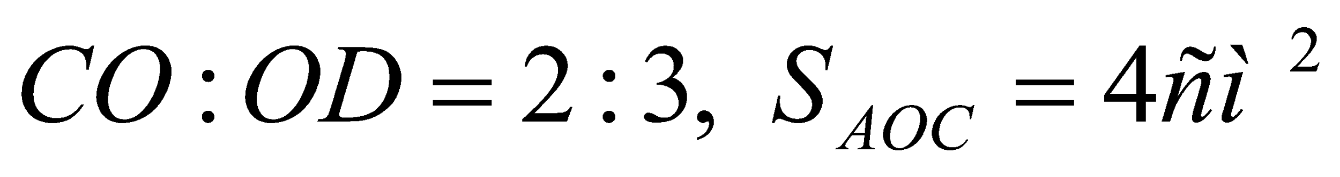
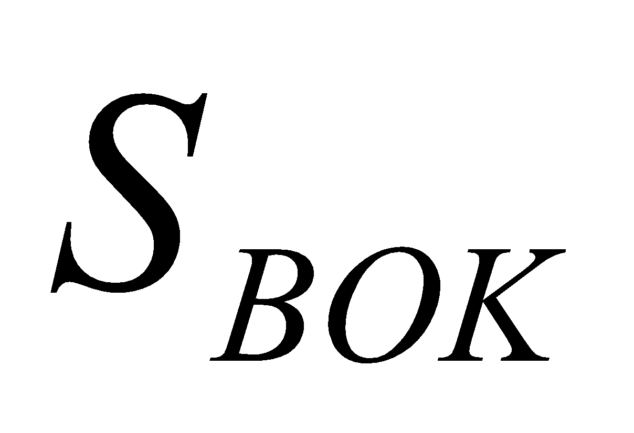
7.
Дано:
Найти:
B
C
K
O
А
D

Slide 10
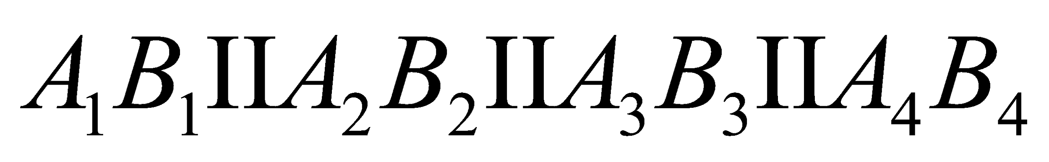
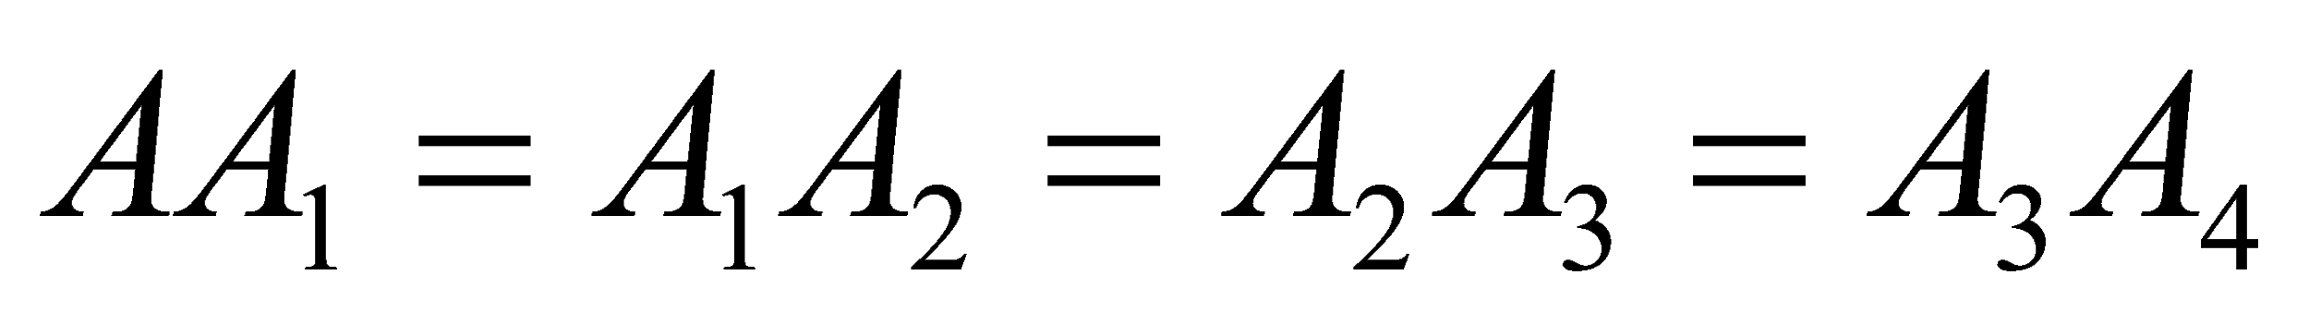
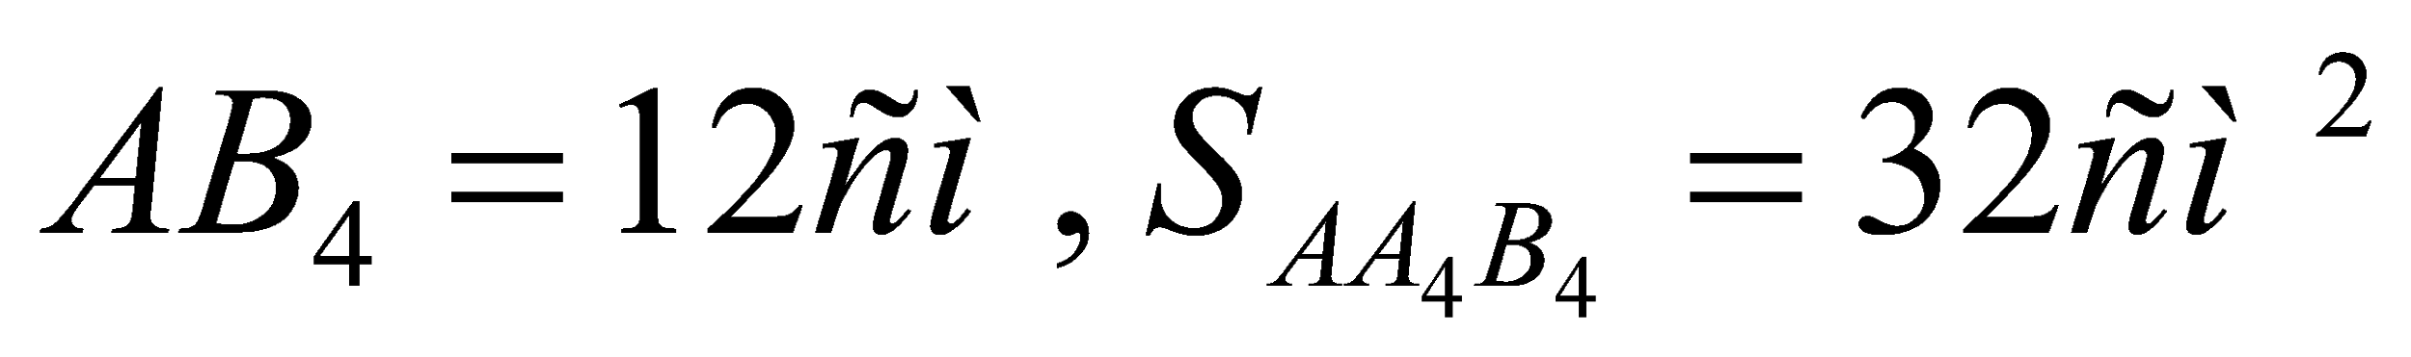
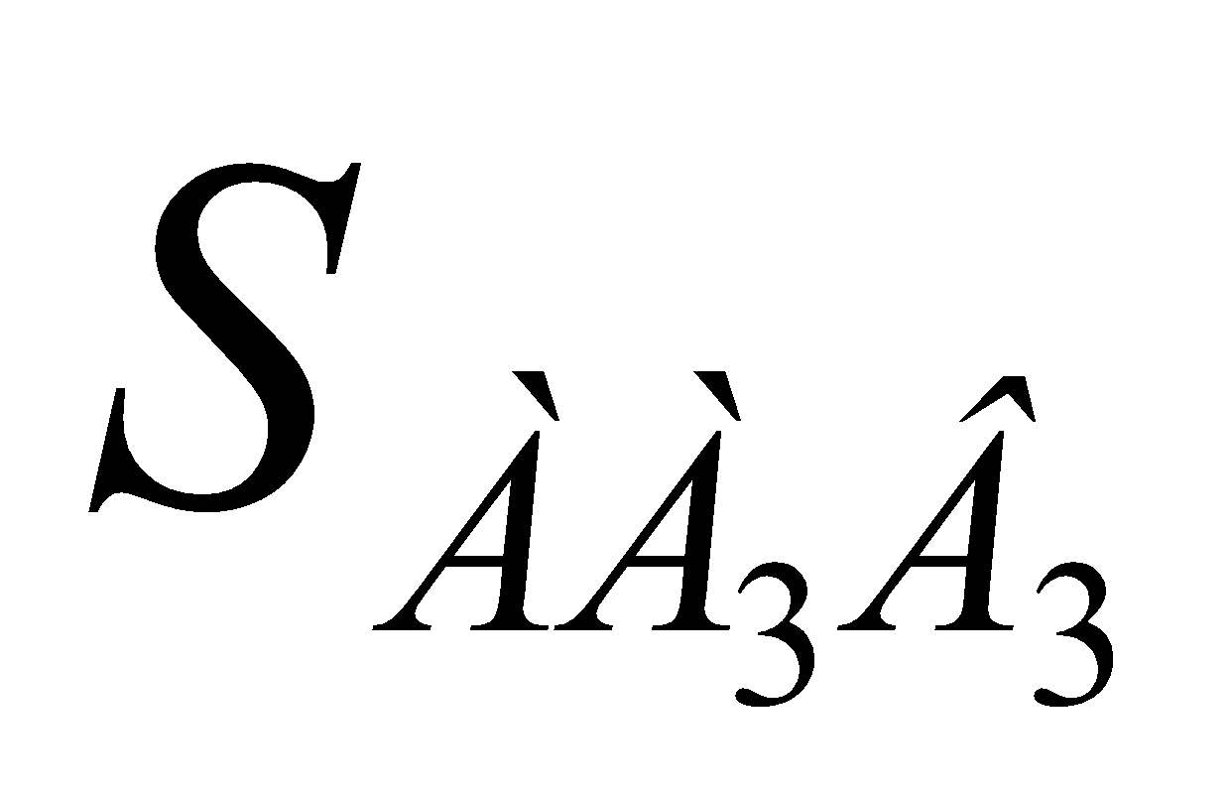
8.
Дано:
Найти:
А₄
А₃
А₂
А₁
А
B₁
B₂
B₃
B₄

Slide 11
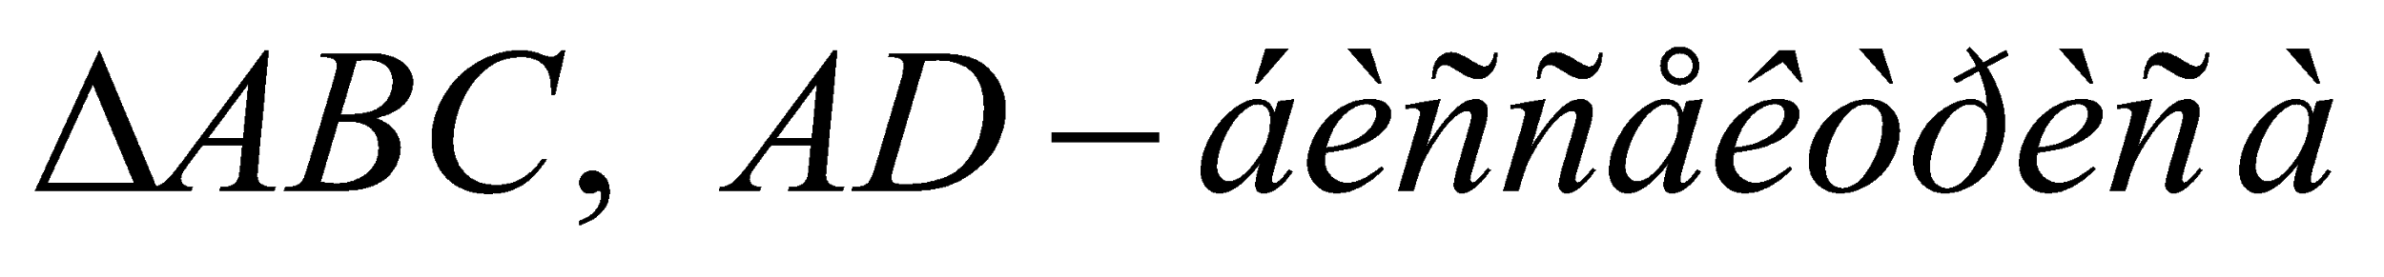
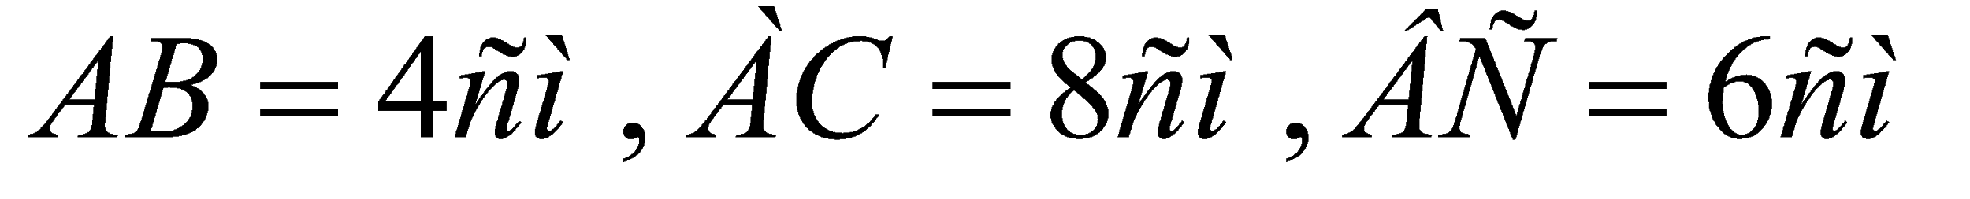

9.
Дано:
Найти:
C
8
D
А
B
4

Slide 12
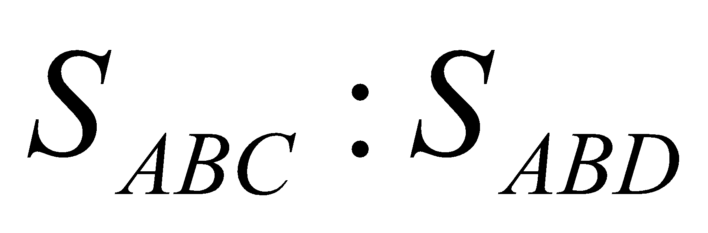
10.
Дано:
Найти:
C
8
D
А
B
4

Slide 13
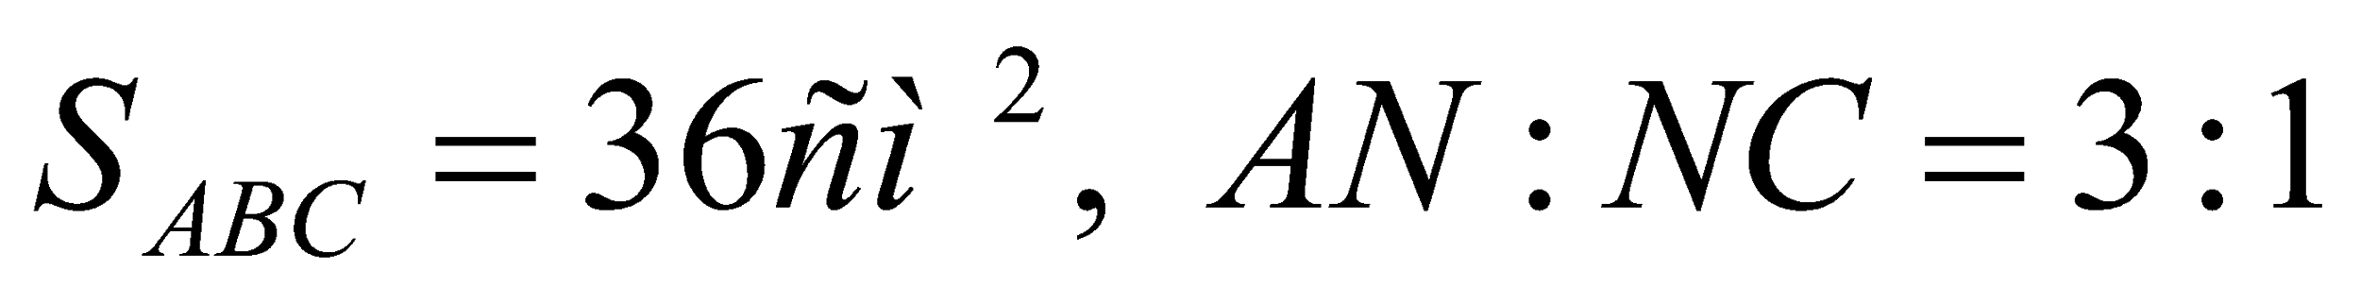

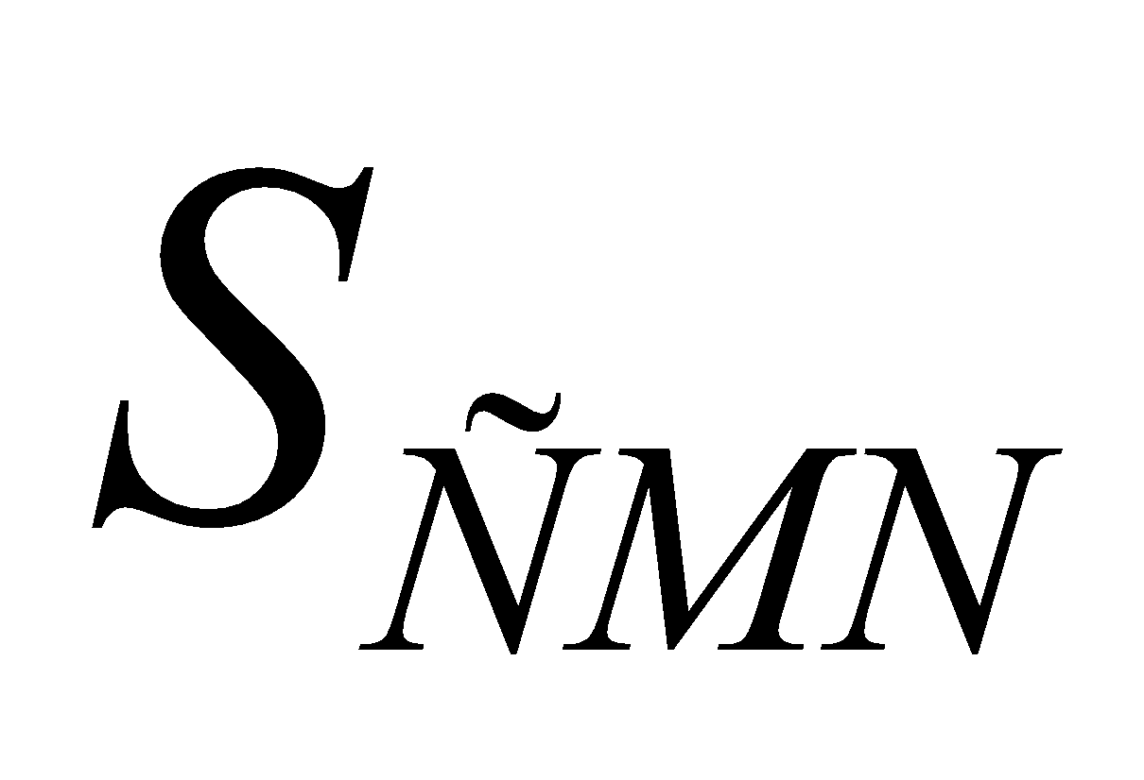
11.
Дано:
Найти:
B
K
M
А
C
N

Slide 14
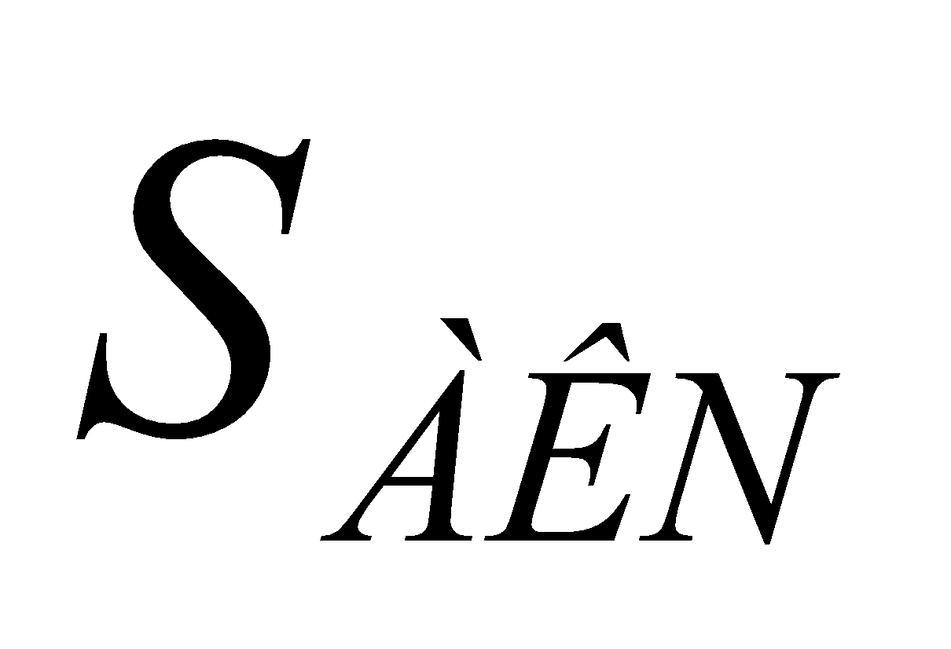
12.
Дано:
Найти:
B
K
M
А
C
N

Slide 15
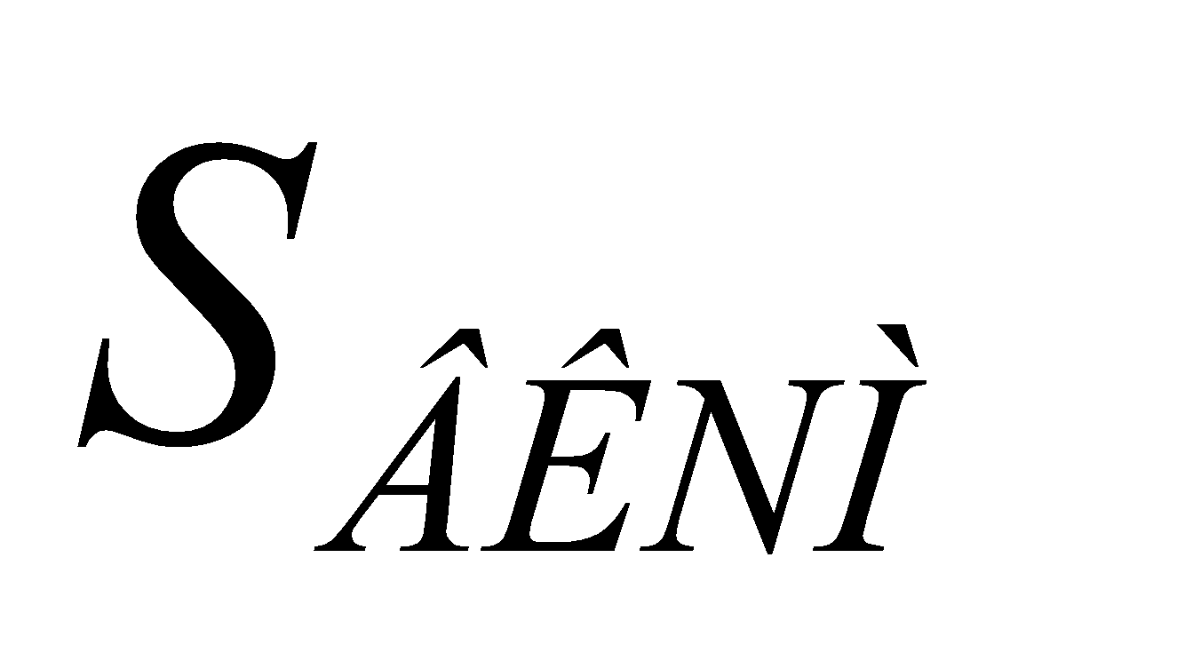
13.
Дано:
Найти:
B
K
M
А
C
N

Slide 16
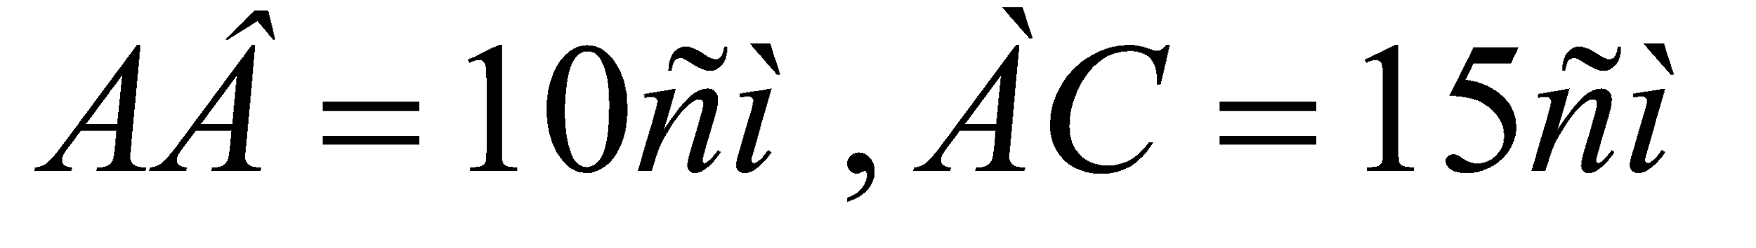

14.
Дано:
Найти:
B
Подсказка.
M
N
х
А
P
C

Slide 17


15.
Дано:
Найти:
B
N
6
12
А
С
4
M
15
К

Slide 18
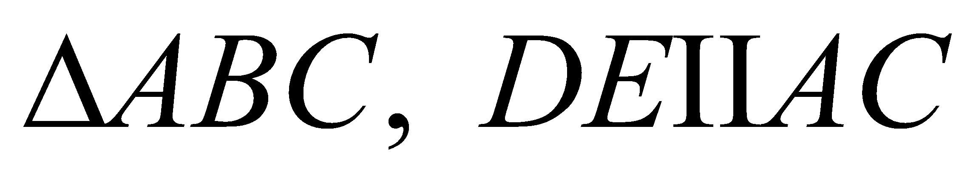
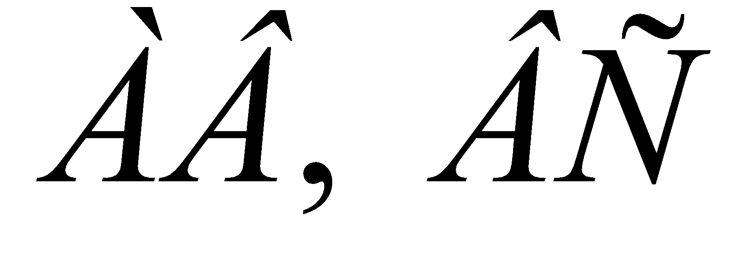
16.
Дано:
Найти:
B
x+6
8
D
10
E
x
А
15
C

Slide 19
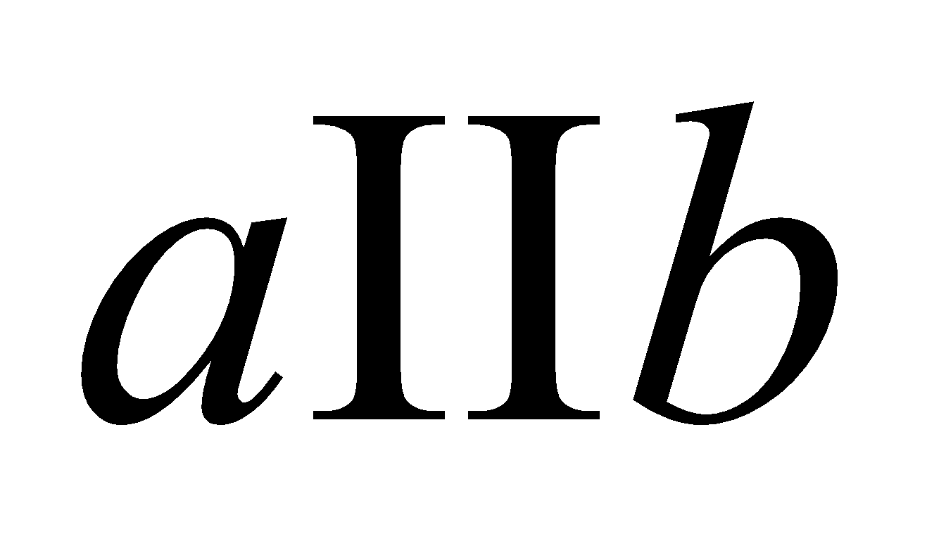
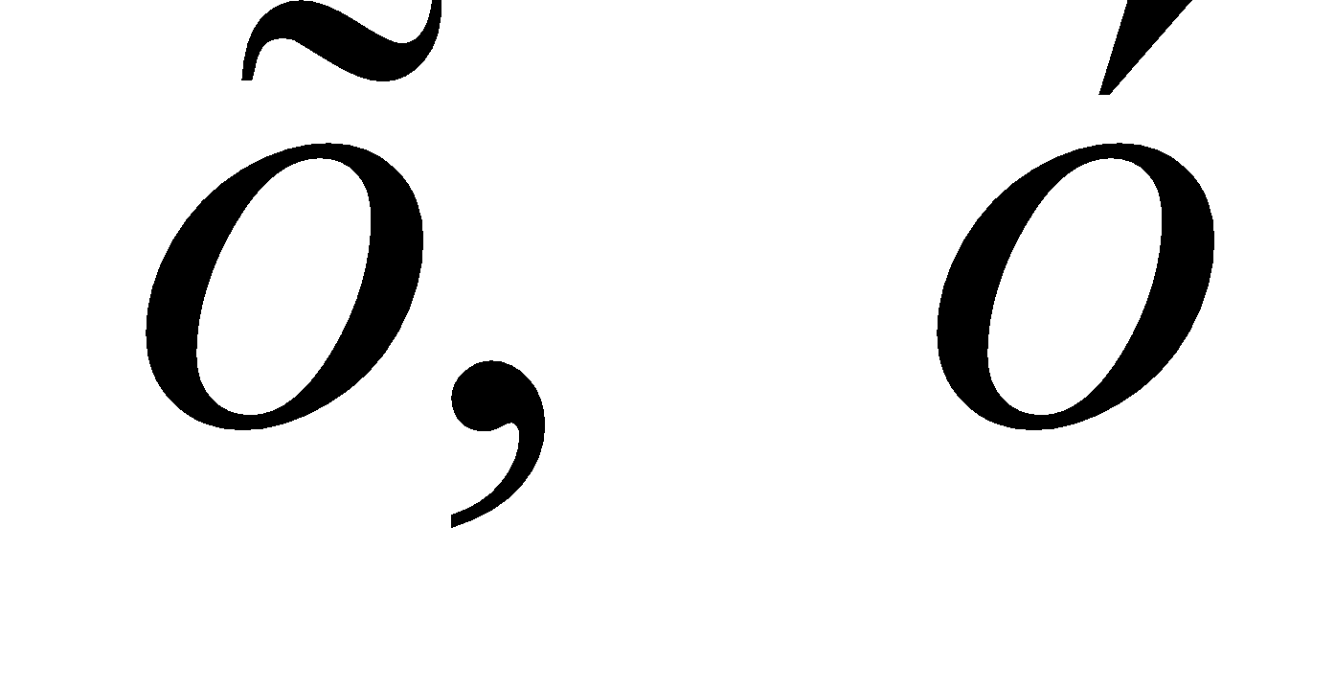
17.
Дано:
Найти:
a
y
5
2x + 3
x
4
b
y - 1

Slide 20

18.
Дано:
Найти:
B
16
4
C
D
А

Slide 21


19.
Дано:
Найти:
B
C
О
5
10
6
А
8
D

Slide 22
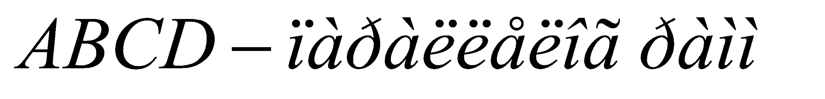
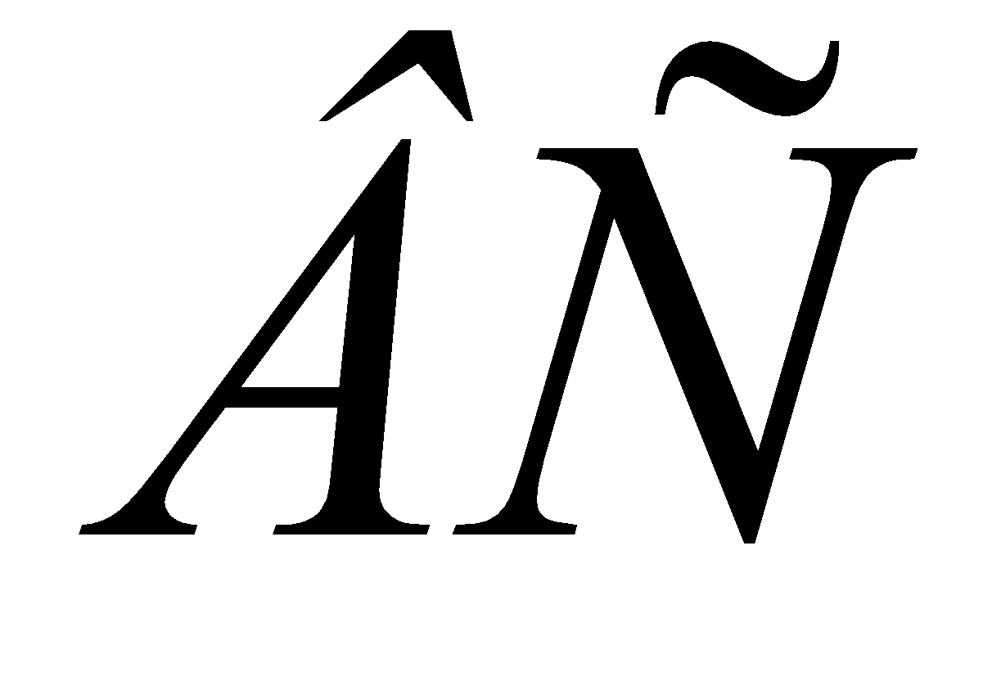
20.
Дано:
Найти:
B
C
9
1
E
6
А
D
K

Slide 23

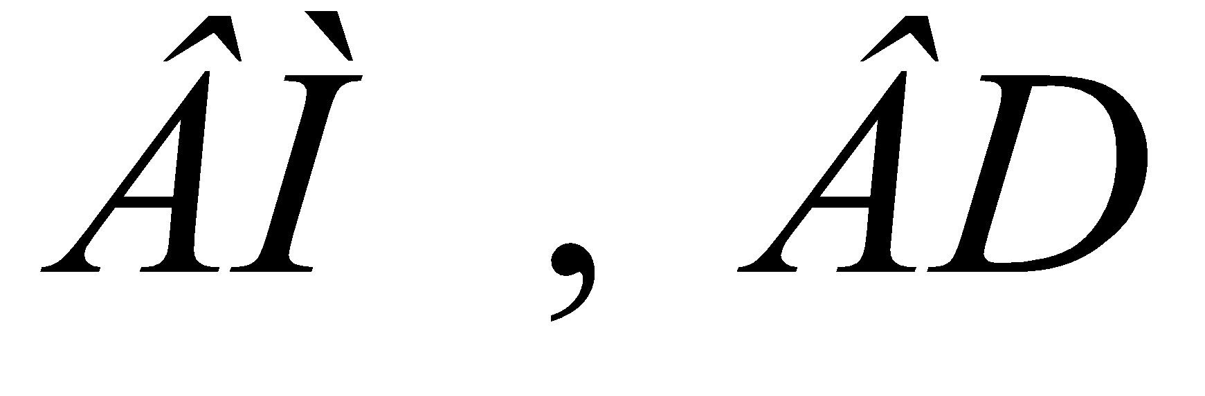
21.
Дано:
В
Найти:
M
5
D
3,9
3,6
8
А
C

Slide 24
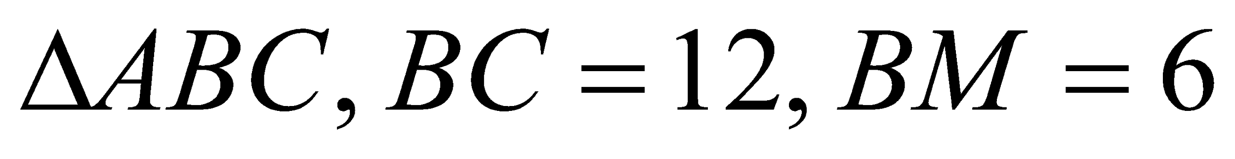
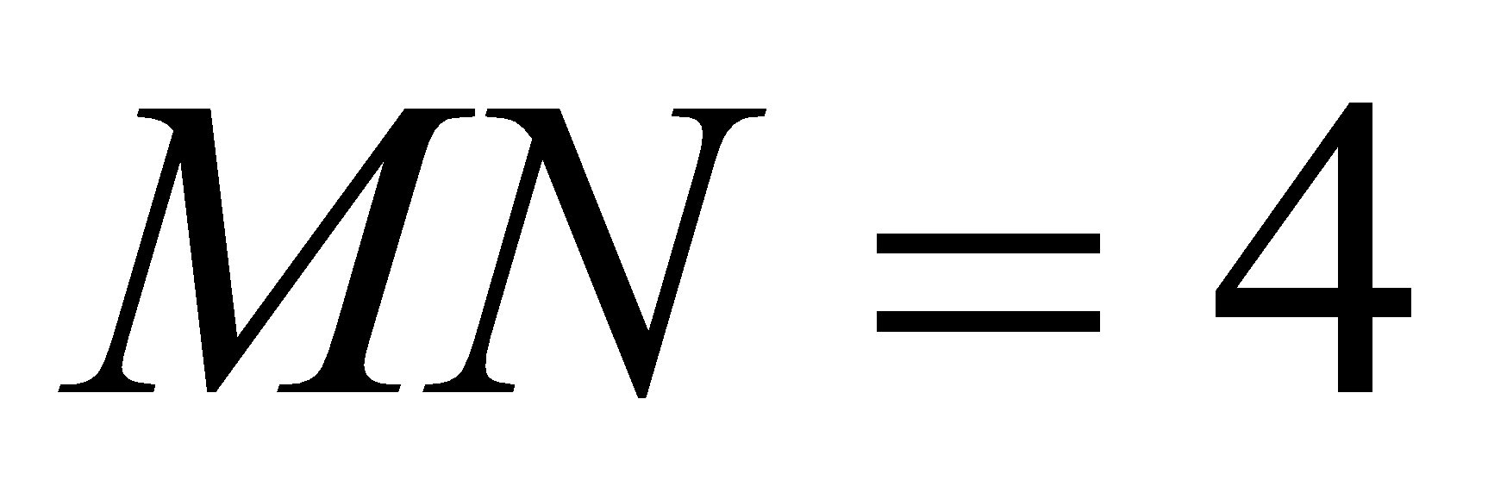

22.
Дано:
B
Найти:
N
M
C
А

Slide 25
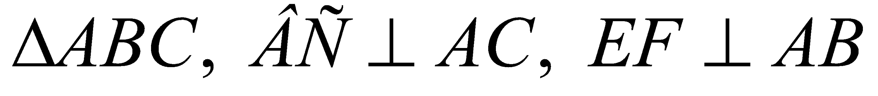
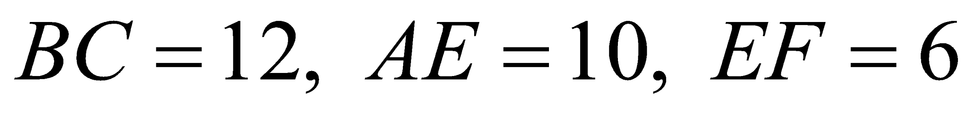
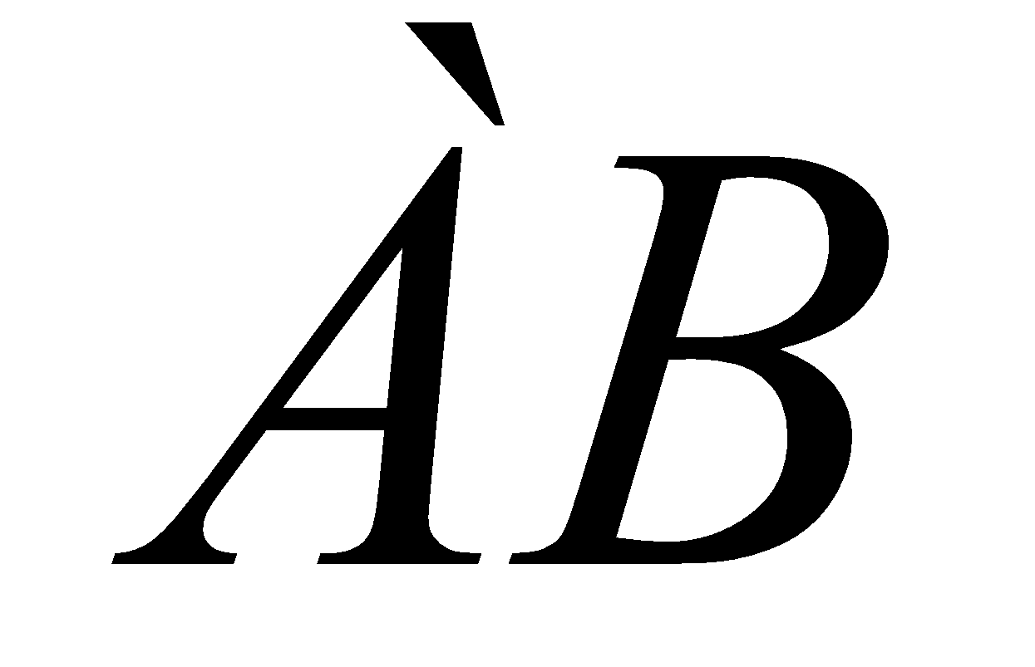
23.
Дано:
Найти:
B
F
C
E
А

Slide 26
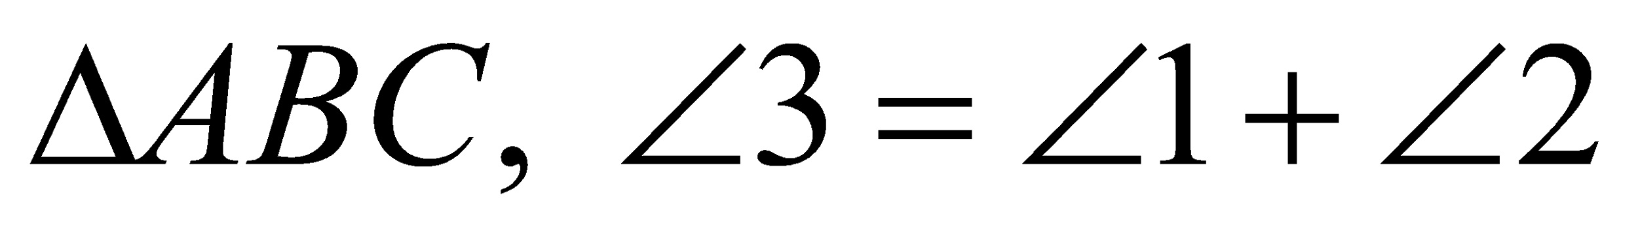
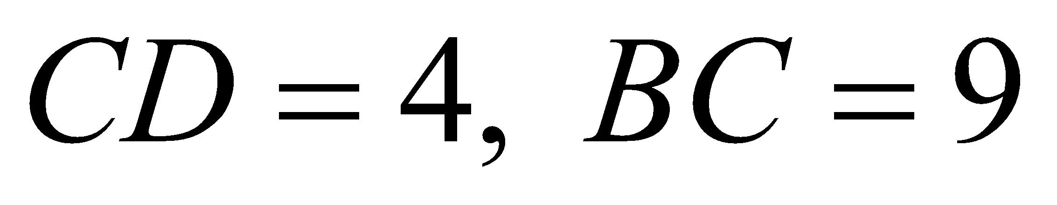
24.
Дано:
Найти:
C
D
3
1
2
А
B

Slide 27
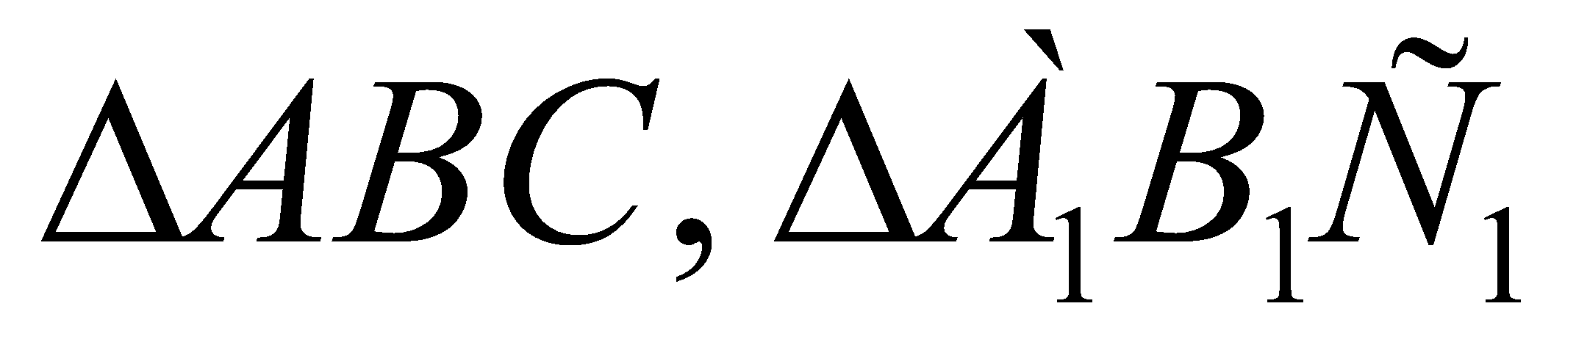
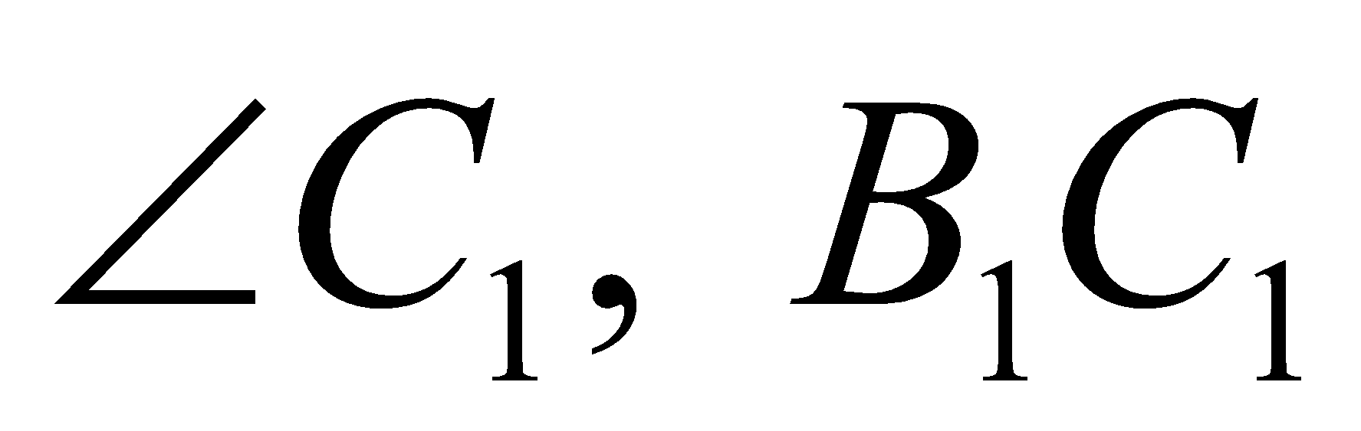
25.
Дано:
Найти:
B
2a
10
B₁
71⁰
А
C
2b
3a
?
C₁
А₁
3b

Slide 28
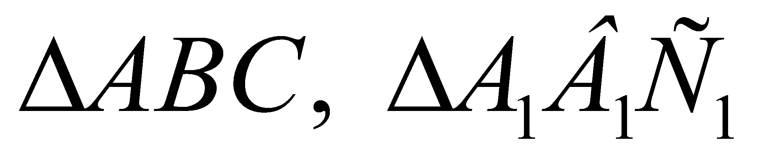
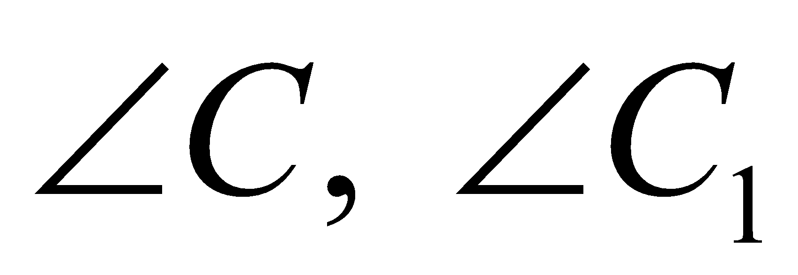
26.
Дано:
Найти:
B
B₁
14b
10a
40⁰
7b
5a
?
?
80⁰
А
C₁
6c
А₁
C
12c

Slide 29
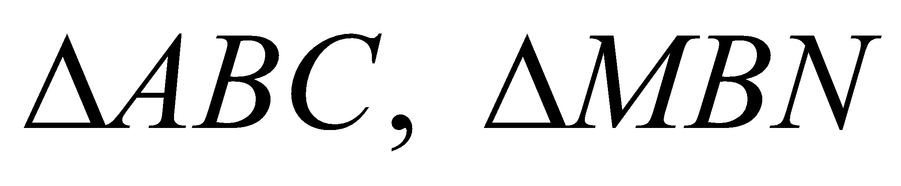

27.
Дано:
Найти:
B
8
M
10
N
3
4
А
15
C

Slide 30
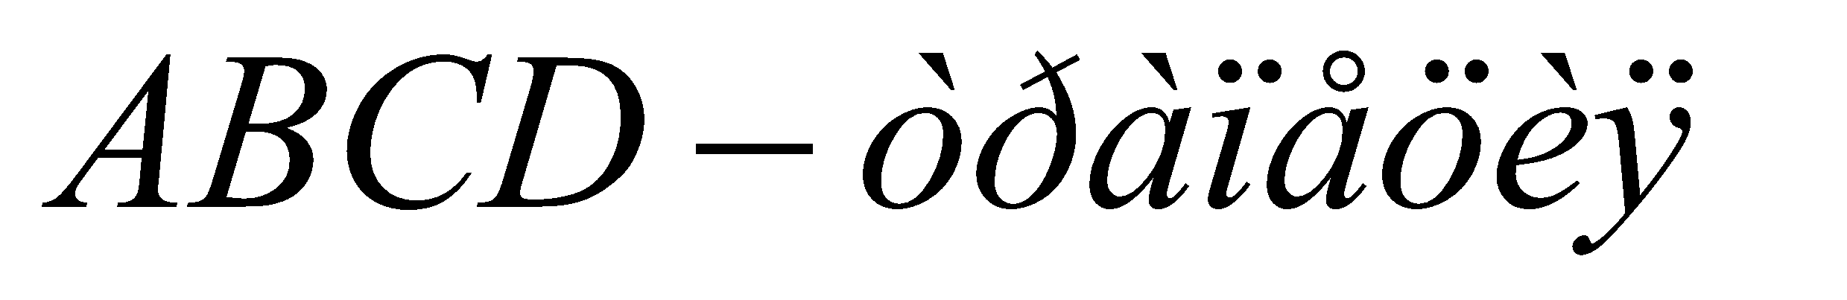
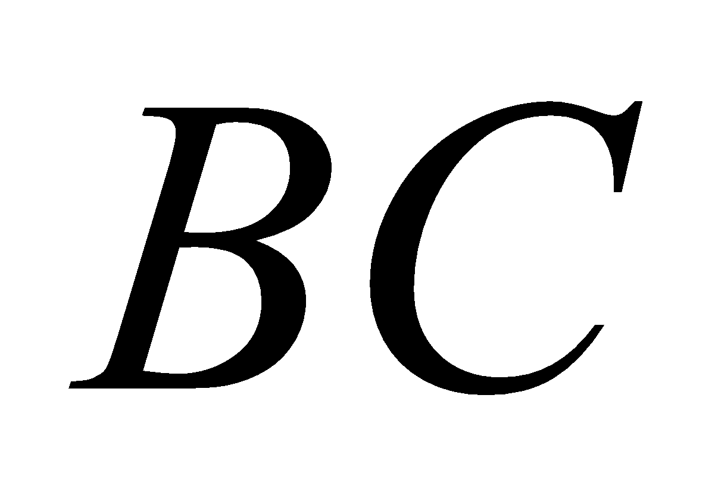
28.
Дано:
Найти:
B
C
4
5
O
15
12
А
D

Slide 31

29.
Дано:
Найти:
B
4
6
N
M
5
C
А
10

Slide 32
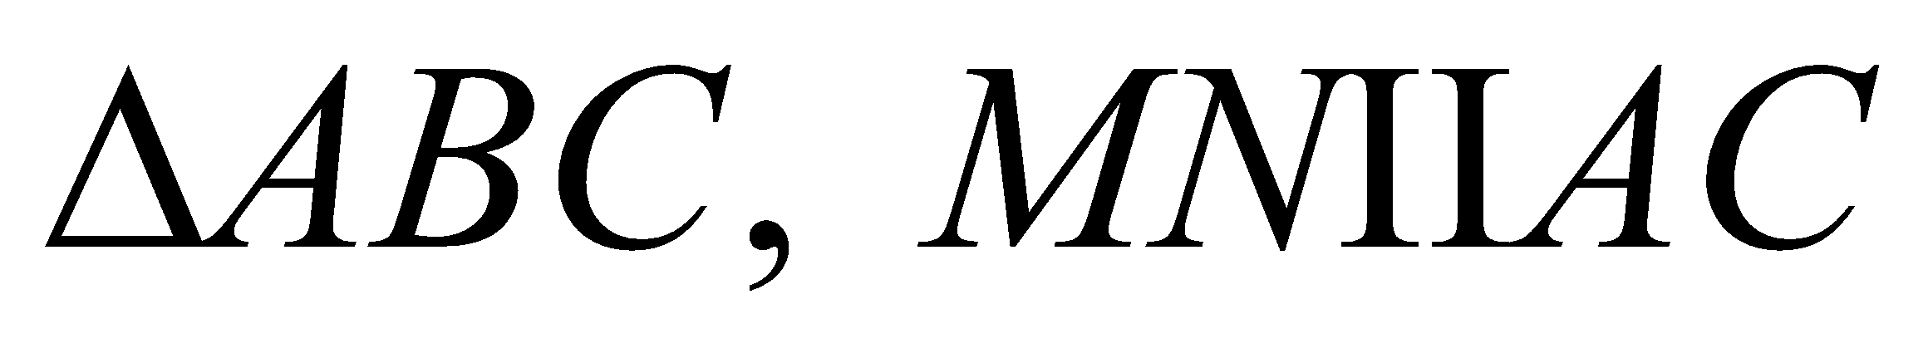
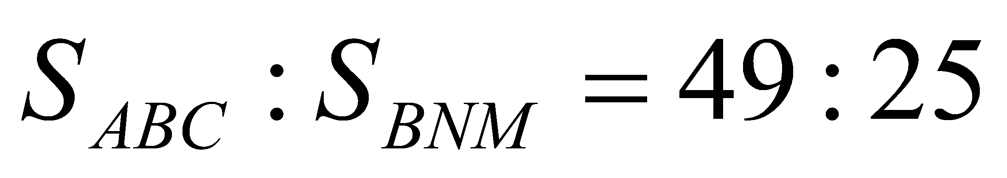

30.
Дано:
Найти:
А
M
20
B
C
N

